Slide 1


IMPLEMENTACIÓN
DE POLÍTICAS DE SEGURIDAD
INFORMÁTICA PARA
LA M.I. MUNICIPALIDAD DE GUAYAQUIL
APLICANDO LA NORMA
ISO/IEC 27002
T
E
M
A
Notes:
ERICKA

Slide 2



AUTORES:
ISRAEL BARRAGÁN
INGRID GÓNGORA
ERICKA MARTÍNEZ
Notes:
ERICKA

Slide 3
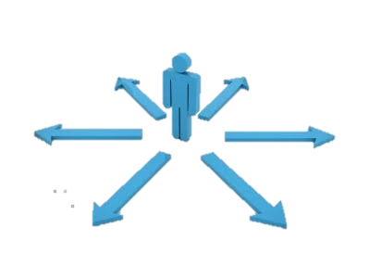
# 1
INTRODUCCIÓN
?
?
¿POR QUÉ
POLITICAS
DE
SEGURIDAD?
?
?
?
?
Notes:
ERICKA
EN LA ACTUALIDAD LA SEGURIDAD DE LA INFORMACION ES UN AREA QUE CADA DIA ESTA GANANDO MAS PROTAGONISMO, PUES LAS ORGANIZACIONES ESTAN EXPUESTAS A UN SIN NUMERO MAS ELEVADO DE AMENAZAS, QUE APROVECHAN LAS VULNERABILIDADES PUEDEN SER ESTAS EXTERNAS O INTERNAS CAUSADAS VOLUNTARIA O INVOLUTARIAMENTE.
POR LO TANTO SE DESEA ESTABLECER UN CONJUNTO COHERENTE Y CONSISTENTE DE NORMAS, REQUERIMIENTO, DIRECTIRCES QUE ASEGURE A LA ORGANIZACIÓN DE UNA ADECUADA ADMINISTRACION, MANIPULACION, CONTROL, USO DE LA INFORMACION.

Slide 4

MARCO DE REFERENCIA
SISTEMA DE SEGURIDAD DE INFORMACION
CONFIABILIDAD
INTEGRIDAD
DISPONIBILIDAD
Notes:
ERICKA

Slide 5

BENEFICIOS
Protección
del
Proceso
de Negocio
Mantener
y
Mejorar
la imagen
corporativa
Mejora
la
Competitividad
Cumplimiento
legal
Notes:
ERICKA

Slide 6
Antecedentes
De la
institución
# 2
Notes:
INGRID

Slide 7

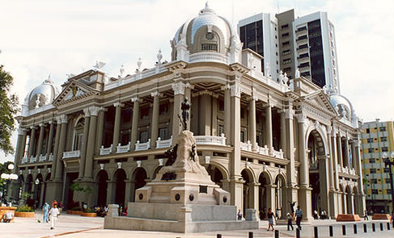

M.I. MUNICIPALIDAD DE GUAYAQUIL
Notes:
INGRID

Slide 8
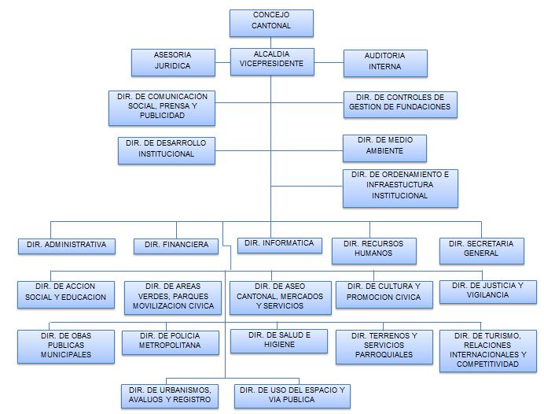
ORGANIGRAMA
DIR. INFORMATICA
Notes:
INGRID

Slide 9
PLANEACIÓN
PARA LA IMPLEMENTACIÓN DE POLÍTICAS SEGURIDAD
DE INFORMACIÓN
# 3
Notes:
INGRID

Slide 10
MODELO PDCA
PLAN
HACER
ACTUAR
VERIFICAR
Notes:
INGRID

Slide 11

DISTRIBUCION DE LOS DOMINIOS
DE LA NORMA ISO/IEC 27002
A
L
C
A
N
C
E
ORGANIZACIÓN DE LA SEGURIDAD DE LA INFORMACION
SEGURIDAD FISICA Y AMBIENTAL
GESTION DE ACTIVOS
SEGURIDAD DE RECURSOS HUMANOS
POLITICA DE SEGURIDAD
GESTION DE LAS COMUNICACIONES Y OPERACIONES
CONTROL DE ACCESO
ADQUISICION, DESARROLLO Y MANTENIMIENTO DE LOS SI
GESTION DE UN INCIDENTE EN LA SEGURIDAD DE LA INFORMACION
GESTION DE LA CONTINUIDAD DEL NEGOCIO
CUMPLIMIENTO
Notes:
INGRID

Slide 12



POLITICA DE SEGURIDAD
Documento de Política de Seguridad de la Información
Revisión de la política de seguridad de la Información
Notes:
INGRID
PROPORCIONAR A LA GERENCIA LA DIRECCIÓN Y SOPORTE PARA LA SEGURIDAD DE LA INFORMACIÓN EN CONCORDANCIA CON LOS REQUERIMIENTOS COMERCIALES Y LAS LEYES Y REGULACIONES RELEVANTES.

Slide 13
Análisis
de
riesgo
# 4
Notes:
ISRAEL

Slide 14





METODOLOGIA DE control de RIESGOS
MAGERIT
ACTIVOS
AMENAZAS
PLANIFICAR MEDIDAS
RECOMENDAR MEDIDAS
ANALISIS DE RIESGOS
REDUCIR RIESGOS
APOYAR
Y
AYUDAR
Notes:
ISRAEL

Slide 15

Domain Controller
Active Directory
Exchange Server
Dataprotector
Isa Server
Isa Server Informática
Sharepoint
Help Desk
Ultimus – Desarrollo
Aplicaciones
Ultimus – Producción
ON - BASE
SMS
Base de Datos
Claves de usuarios
CONTROL DE ACTIVOS
Notes:
ISRAEL

Slide 16
CRITERIOS DE VALORIZACIÓN
1 → PUBLICA
3 → SECRETO
1 → NO NECESARIA
3 → IMPORTANTE
1 → BAJO
2 → MEDIANO
2 → USO INTERNO
2 → NECESARIA
3 → ALTO
INTEGRIDAD
DISPONIBILIDAD
CONFIDENCIALIDAD
Notes:
ISRAEL

Slide 17
C
Á
L
C
U
L
O
CONFIDENCIALIDAD
INTEGRIDAD
DISPONIBILIDAD
FÓRMULA
(CONFIDENCIALIDAD + INTEGRIDAD + DISPONIBILIDAD)
/ NÚMERO DE CRITERIOS
Notes:
ISRAEL

Slide 18
VALORIZACIÓN de activos
Notes:
ISRAEL

Slide 19
ANÁLISIS DE AMENAZAS Y VULNERABILIDAD
Notes:
ISRAEL

Slide 20
ANÁLISIS DE AMENAZAS Y VULNERABILIDAD
Notes:
ISRAEL

Slide 21
ANÁLISIS DE AMENAZAS Y VULNERABILIDAD
Notes:
ISRAEL

Slide 22
ANÁLISIS DE AMENAZAS Y VULNERABILIDAD
Notes:
ISRAEL

Slide 23
ANÁLISIS DE AMENAZAS Y VULNERABILIDAD

Slide 24
CRITERIOS DE VALORIZACIÓN
1 → ALTO
3 → BAJO
1 → NULA
3 → MEDIANA
1 → INSIGNIFICANTE
2 → MENOR
2 → MEDIA
2 → BAJA
3 → POCO SIGNIFICANTE
4 → ALTA
4 → SIGNIFICATIVO
5 → IMPORTANTE
6 → MAYOR
VULNERABILIDAD
OCURRENCIA
RIESGO

Slide 26
IMPLEMENTACIÓN
DE
POLÍTICAS SEGURIDAD
DE
INFORMACIÓN
# 5
Notes:
El presente documento establecerá los procedimientos y políticas de seguridad de la información dentro de la organización las cuales deben ser sustentadas por organismos que avalen la correcta implementación de dichos procedimientos.
Se conformó el grupo de trabajo con el objetivo de formular un modelo de política de Seguridad de la Información que sirva de punto de partida para la elaboración de las políticas correspondientes. Nuestro grupo de trabajo decidió basar el modelo en la norma ISO/IEC 27002, como un marco de referencia para la gestión de la seguridad de la información en una entidad, en este caso para la M.I. Municipalidad de Guayaquil.
Las presentes políticas de seguridad de la información se impondrán en cumplimiento con las disposiciones legales vigentes, con el objetivo de gestionar adecuadamente la seguridad de la información, los sistemas informáticos y el ambiente tecnológico de la entidad establecida.

Slide 27
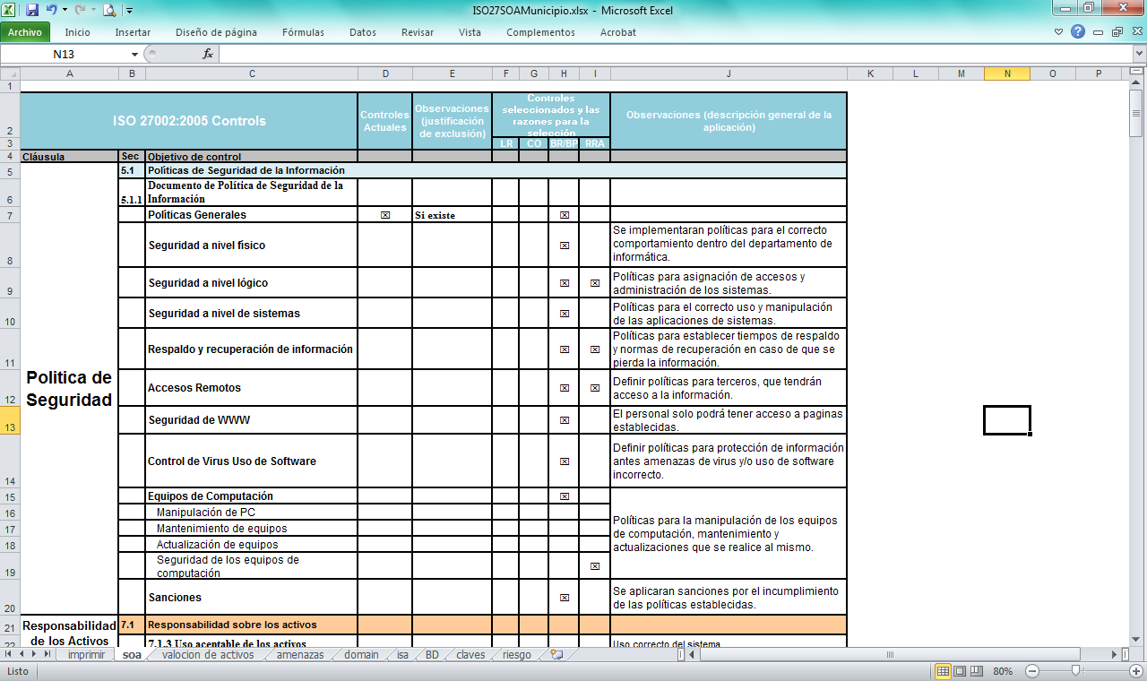
ARQUITECTURA ORIENTADA A SERVICIOS
POLITICA DE SEGURIDAD
Notes:
INGRID

Slide 28
ARQUITECTURA ORIENTADA A SERVICIOS
Notes:
INGRID

Slide 29
Plan de tratamiento de riesgo
AMENAZA | CONTROL | TRATAMIENTO
ATAQUES MALICIOSOS | 10.4.1 Controles contra códigos maliciosos A.11.2. A.11.3. A.11.4. | REDUCIR
PRIVACIDAD | 11.1.1 Política de control de acceso 11.2.1 Registro de Usuario 11.2.3 Gestión de claves secretas de usuario 11.2.4 Revisión de los derechos de acceso del usuario A.1.1. A.1.2. A.1.3. A.1.12. A.3.4. A.3.5. A.11.5. | REDUCIR
Notes:
ISRAEL

Slide 30
Plan de tratamiento de riesgo
AMENAZA | CONTROL | TRATAMIENTO
FALLOS DE CONEXIÓN | 9.2.1 Ubicación y protección del equipo 9.2.4 Mantenimiento de los equipos A.3.8. A.6.1. | REDUCIR
ELEVACION DE PRIVILEGIOS | 11.2.2 Gestión de privilegios 11.3.1 Uso de claves secretas A.1.6. A.2.3. A.3.2. A.3.9. A.3.2. | REDUCIR
ERROR DE USUARIO | 8.1.1 Roles y responsabilidades 7.1.3 Uso aceptable de los activos 8.2.2 Conocimiento, educación y capacitación en SI 8.2.3 Proceso disciplinario A.1.16. A.1.12. A.4.4. A.4.6. | REDUCIR

Slide 31
Plan de tratamiento de riesgo
REDUCIR
AMENAZA
ATAQUE MALICIOSO
CONTROL
10.4.1 CONTRA CODIGOS MALICIOSOS
A.11.2
Se debe mantener en forma residente un anti-virus instalado en su computador y la actualización en línea de las nuevas versiones que se liberen.
A.11.3.
Ejecutar el anti-virus antes de utilizar cualquier disco removible o fichero recibido que provenga de otro usuario, ya sea de la empresa o del exterior.
A.11.4.
Proteger contra escritura todos los discos removibles.

Slide 32
Estrategias
de Difusión,
Conclusiones
y Recomendaciones
# 6
Notes:
El presente documento establecerá los procedimientos y políticas de seguridad de la información dentro de la organización las cuales deben ser sustentadas por organismos que avalen la correcta implementación de dichos procedimientos.
Se conformó el grupo de trabajo con el objetivo de formular un modelo de política de Seguridad de la Información que sirva de punto de partida para la elaboración de las políticas correspondientes. Nuestro grupo de trabajo decidió basar el modelo en la norma ISO/IEC 27002, como un marco de referencia para la gestión de la seguridad de la información en una entidad, en este caso para la M.I. Municipalidad de Guayaquil.
Las presentes políticas de seguridad de la información se impondrán en cumplimiento con las disposiciones legales vigentes, con el objetivo de gestionar adecuadamente la seguridad de la información, los sistemas informáticos y el ambiente tecnológico de la entidad establecida.

Slide 33



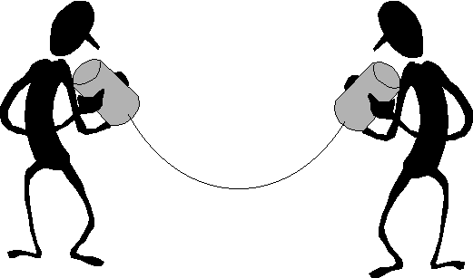

  ESTRATEGIAS DE DIFUSIÓN
COMUNICACIONES
ESCRITAS
COMUNICACIÓN
ELECTRÓNICA
COMUNICACIÓN
INFORMALES
REUNIONES
BOLETÍN
INFORMATIVO

Slide 34

  RECOMENDACIONES
Comité de Seguridad
Centro de Cómputo alterno
Equipos con reconocimiento de Huellas digitales
Capacitación al personal
Planificar simulacros
Notes:
ISRAEL

Slide 35

CONTAR CON UNA ADECUADA EVALUACION DE RIESGOS
INFLUIR A LA ALTA GERENCIA EN TODOS LOS PROCESOS DE NEGOCIOS
CÓMITE DE SEGURIDAD DE INFORMACIÓN
LA ORGANIZACIÓN DEBE ENTENDER QUE ES UN PROCESO QUE NUNCA TERMINA
LIMITAR LA ASIGNACIÓN DE PRIVILEGIOS, Y PERIODICAMENTE REVISAR
CONCLUSIÓN
Notes:
ISRAEL

Slide 36

GRACIAS
Notes:
ISRAEL

